Slide 1
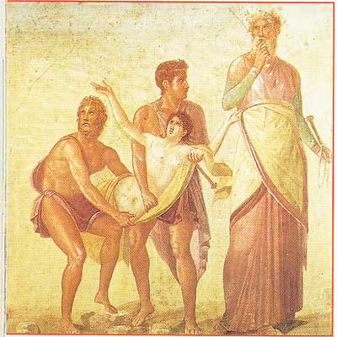
Le mythe d’Iphigénie
Marie.G, Emma.A, Mélissa.P TS2/TL

Slide 2
PRESENTATION
DU
MYTHE

Slide 3
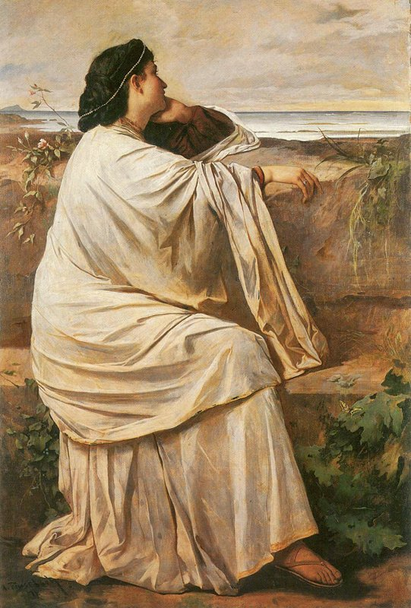
Iphigénie est l’une des filles d’Agamemnon et de Clytemnestre. Agamemnon avait encouru la colère d’Artémis, et la flotte achéenne était retenue à Aulis par un calme durable. Le devin Calchas, interrogé, répondit que la colère de la déesse ne pouvait être apaisée que si Agamemnon consentait à lui sacrifier sa fille Iphigénie.
Agamemnon s’y refusa d’abord, mais pressé par l’opinion générale (surtout pas Ménélas et Ulysse) il dut céder, fit venir sa fille sous prétexte de la fiancer à Achille, et la fit offrir par Calchas sur l’autel d’Artémis. Mais la déesse, au dernier moment, eut pitié de la jeune fille, et lui substitua une biche comme victime. Elle l’emmena en Tauride, où elle en fit sa prêtresse.

Slide 4
ADAPTATION DU MYTHE

Slide 5
Iphigénie en Tauride (Euripide)
Elle ne reconnait pas son frère, c'est seulement quand il parle d‘Agamemnon qu'elle s'intéresse vraiment à lui.
Veut venger l'acte de son père .
Tous deux vont monter un stratagème pour retourner chez eux.
Certains détails sont comme nous les connaissons, proches de la "réalité« .
« L'époux promis qui t'a servi d'appât », ce n'était donc pas le fils de Pélée mais Hadès phrase prononcée par Iphigénie. On voit dans cette phrase qu'elle a compris et qu'elle a une certaine haine contre son père.

Slide 6
Le mythe du sacrifice selon plusieurs mythologies :

Slide 7
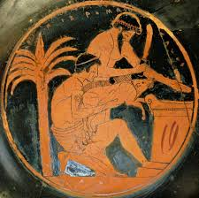
Dans l’Egypte antique, trois hommes étaient donnés en sacrifice à une déesse et ceci tous les trois jours.
Dans les rites de la Grèce antique, il y a beaucoup de références au sacrifice humain. Par exemple le roi de Messénie aurait offert à Zeus le sacrifice de 300 hommes.
Dans la Rome antique, Auguste aurait fait sacrifier 300 hommes sur l’autel de Jules César.
Remarque : Les Étrusques pratiquaient aussi le sacrifice humain.

Slide 8
Le rite de sacrifice est présent aussi dans de nombreuses religions :

Slide 9
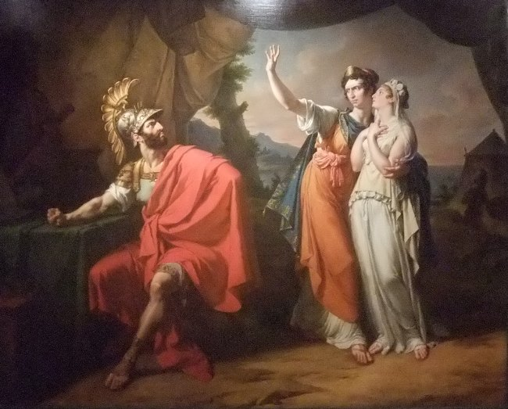
Dans les religions monothéistes les sacrifices humains ont une importance centrale sur le plan symbolique mais sont interdits dans la Bible. Le récit de substitution du fils d’Abraham par un bélier lors du sacrifice demandé par Dieu à Abraham (symbole de l’abandon des sacrifices humains au profit des sacrifices d’animaux). Pour les chrétiens, le sacrifice d'Isaac préfigure celui du Christ.
On retrouve aussi ce sacrifice dans le Coran. Religion de l’Islam.
On trouve de nombreuses ressemblances d’une culture à une autre avec la personne à sacrifier qui est remplacé par un animal (une chèvre ou un bélier dans le sacrifice d’Isaac).

Slide 10
VERSION PICTURALE DU
MYTHE

Slide 11
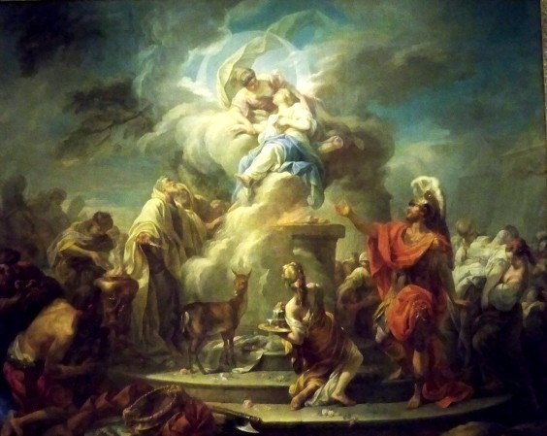
« Le sacrifice d’Iphigénie » (1749)
de Gabriel François Doyen

Slide 12
C’est une peinture ancienne, elle a été peinte il y a presque 300 ans, Elle est loin d’être considéree comme une « peinture figée dans des représentations convenues, sans innovation et sans surprise » . Dans ce tableau, le peintre traite ici d’un sujet classique, mais ses couleurs et sa composition audacieuse.
Dans cette mise en scène Iphigénie est le personnage principal. L’artiste donne la première place à Agamemnon qui préfère sacrifier sa fille à la défaite de son peuple.
Selon Anne Leclair, historienne de l’art, « c’est lui le véritable héros, car il représente un modèle d’abnégation , un exemplum virtutis propre à élever l’âme ».

Slide 13
De fait, Iphigénie est relayée dans la partie supérieure du tableau, dans les bras de la déesse Artémis, qui sensible à l’innocence de la jeune fille, finira par la sauver en plaçant sur l’autel le corps d’une biche.
Pour équilibrer la composition entre forces terrestres masculines (Agamemnon et le bourreau Calchas) et féminines (Iphigénie, passive, en attente de son destin, et sa mère Clytemnestre, évanouie dans les bras de sa servante), G. F. Doyen introduit au pied de l’autel la silhouette d’une jeune fille, vue de dos, gracieusement penchée en arrière.
Toute la scène est plongée dans le clair-obscur, dans une harmonie de teintes crémeuses, qui tranche avec le bleu virginal de la robe d’Iphigénie, la blancheur de la robe maternelle et le carmin du manteau paternel, synonyme de sacrifice.

